Slide 1
SĂPTĂMÂNA ISTORIEI IEŞENE LICEUL TEORETIC DE INFORMATICĂ GRIGORE MOISIL IAŞI Organizator: Cercul de Istorie „Privire în trecut” Profesor coordonator: Maria Rados Data derulării: 19-25 IANUARIE 2015

Slide 3
„Sub semnul Unirii”- atelier de lucru_Teatru de umbre
19 ianuarie 2015
PARTICIPANŢI: Membrii Cercului de Istorie „Privire în trecut” (30 elevi)
Profesor coordonator: Maria Rados Invitaţi: Prof. Ramona Comănescu (Limba şi literatura română)
Prof. Lucian Gabriel Comănescu (Profesor de Teatru, Palatul Copiilor)
Loc de desfășurare: Cabinetul de Istorie

Slide 4
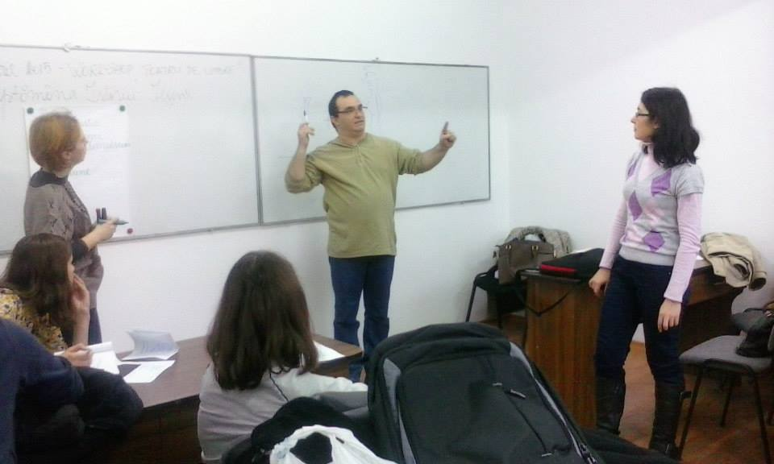

Slide 5
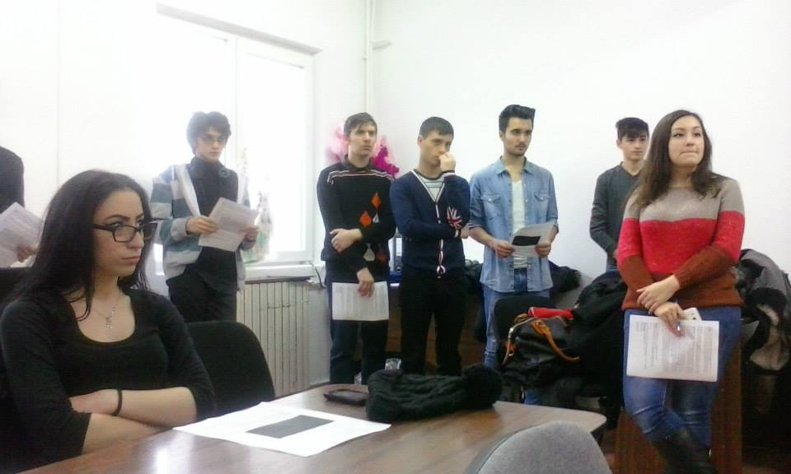

Slide 6
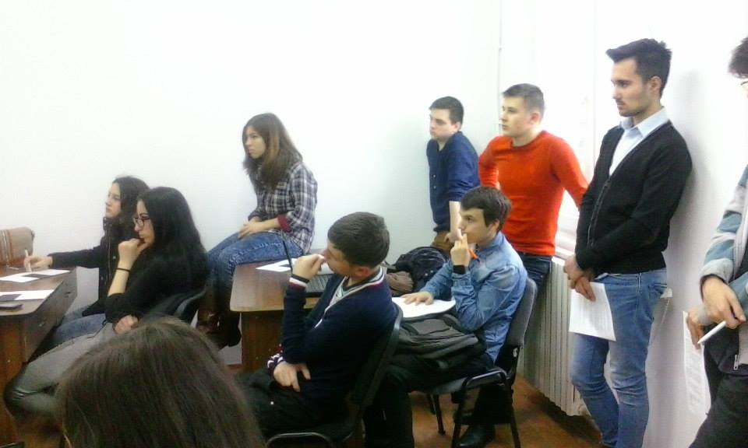

Slide 7
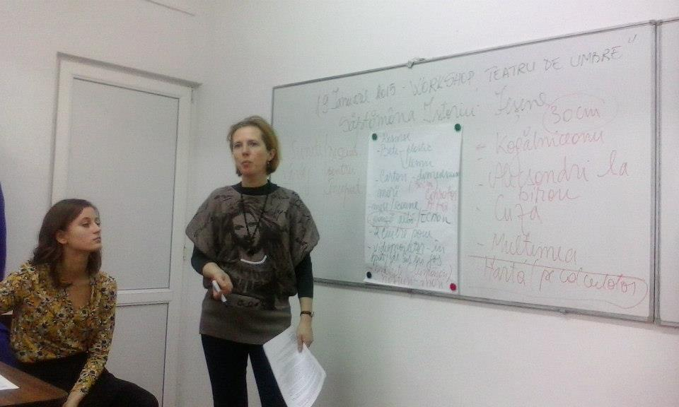

Slide 8
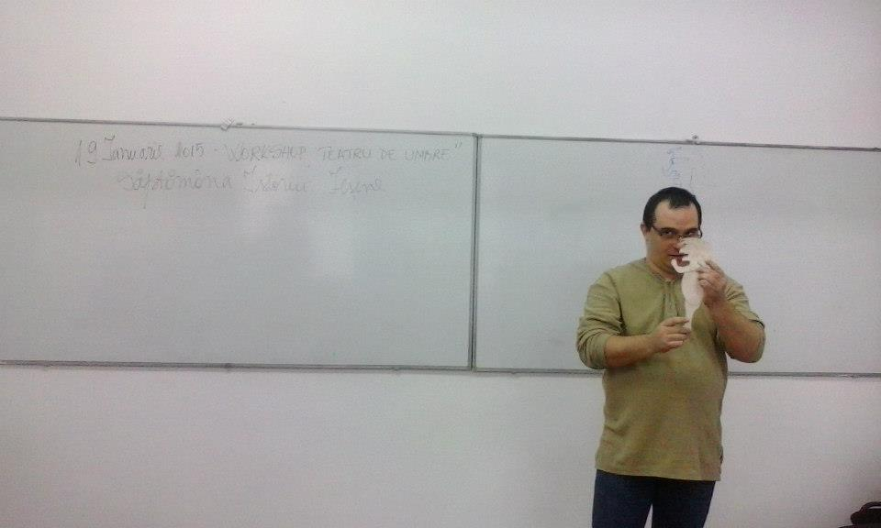

Slide 9
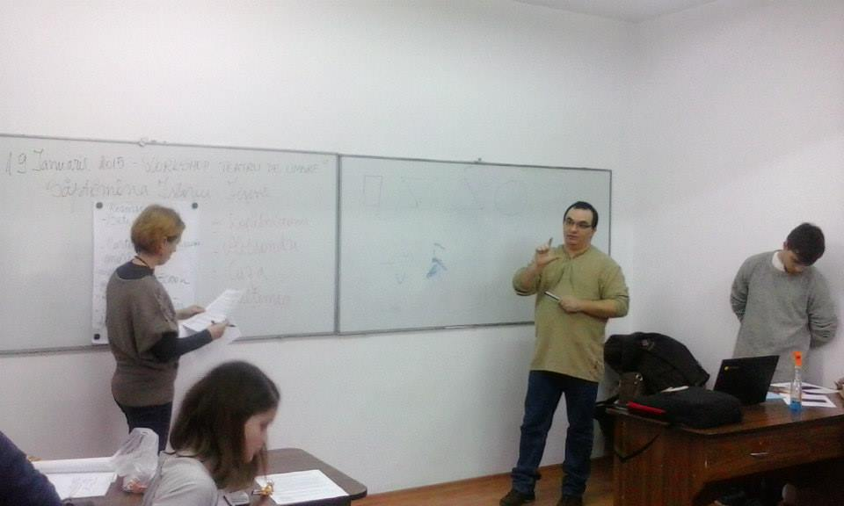

Slide 10
1. MUZEUL-ECOU AL CULTURII IEŞENE
Lansare Broşură-Muzeul Universităţii Al. I. Cuza
Proiect început în noiembrie 2014
în parteneriat cu Fundaţia Iaşi-Capitală culturală europeană
Miercuri, 21 ianuarie 2015
Cabinetul de Istorie
2. LANSAREA CATALOGULUI Cercului de Istorie „Privire în trecut”
Coordonator- Prof. Maria Rados

Slide 11
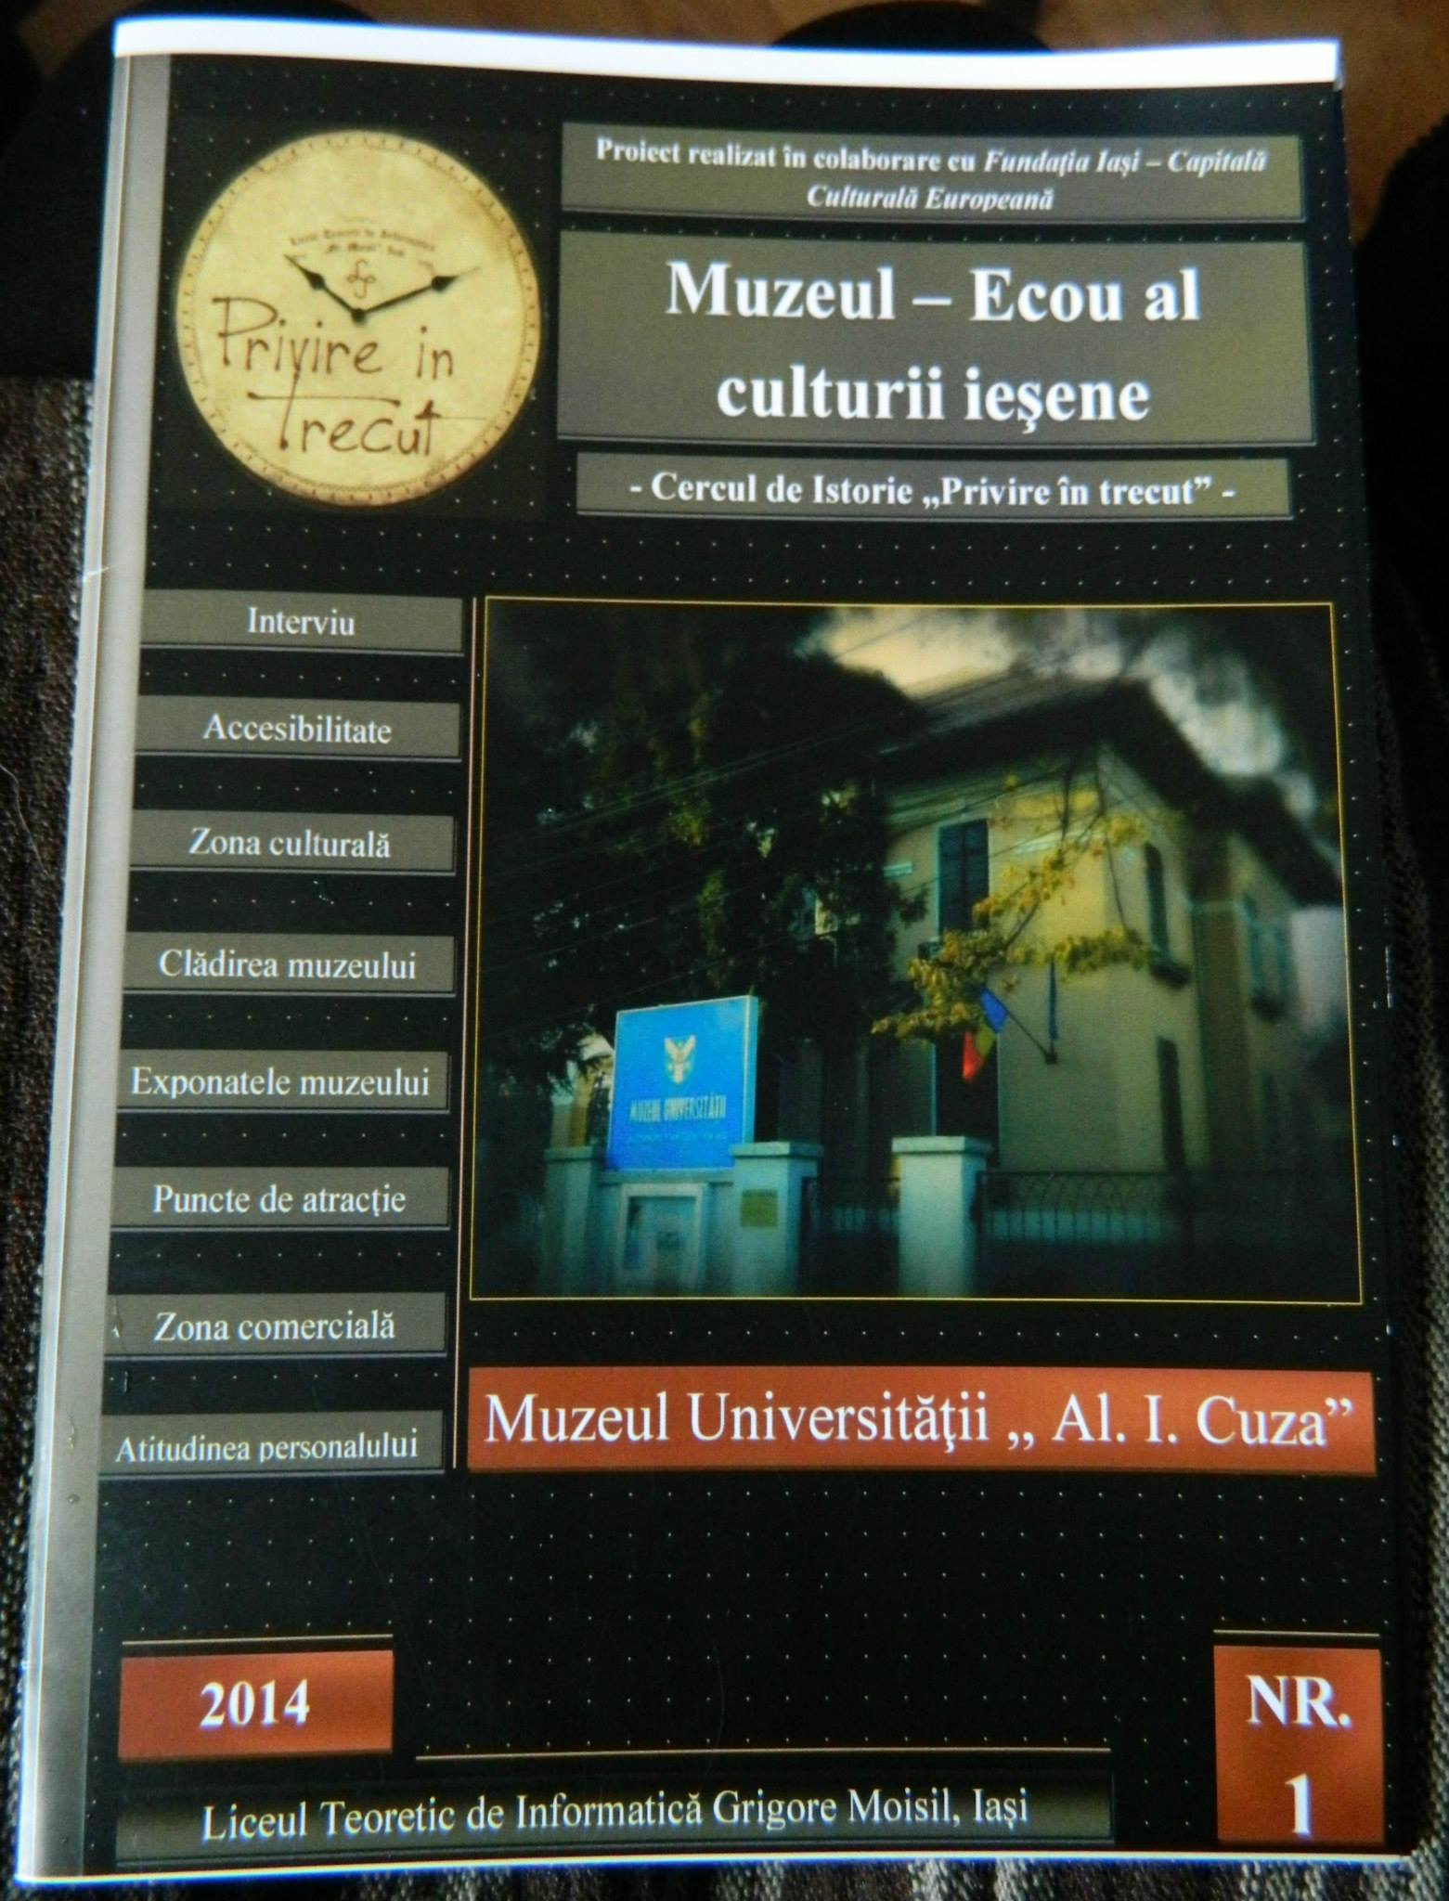

Slide 12
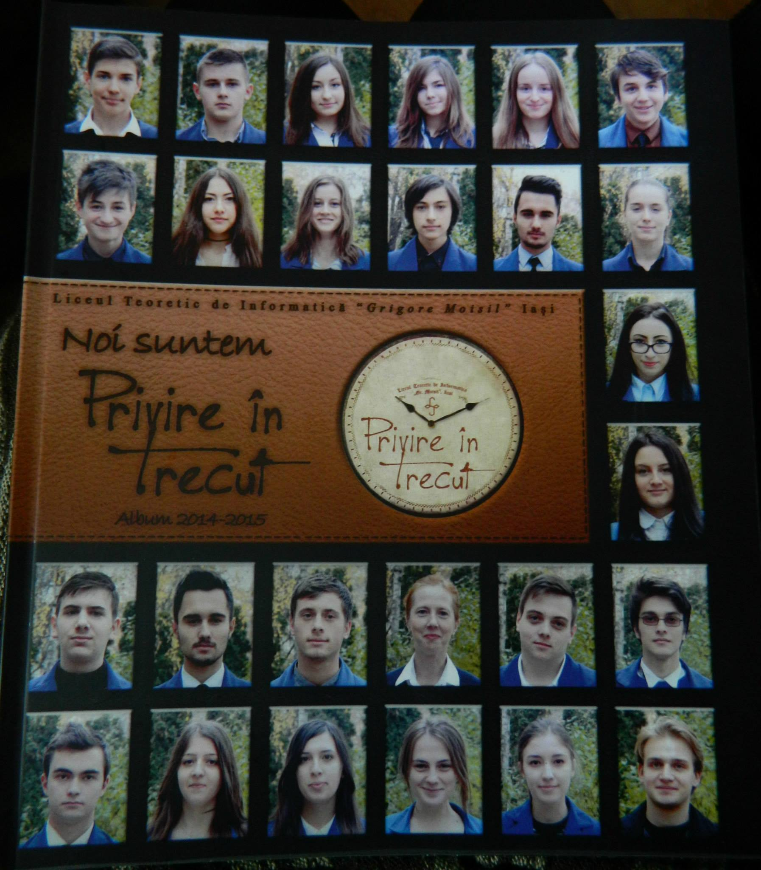

Slide 13
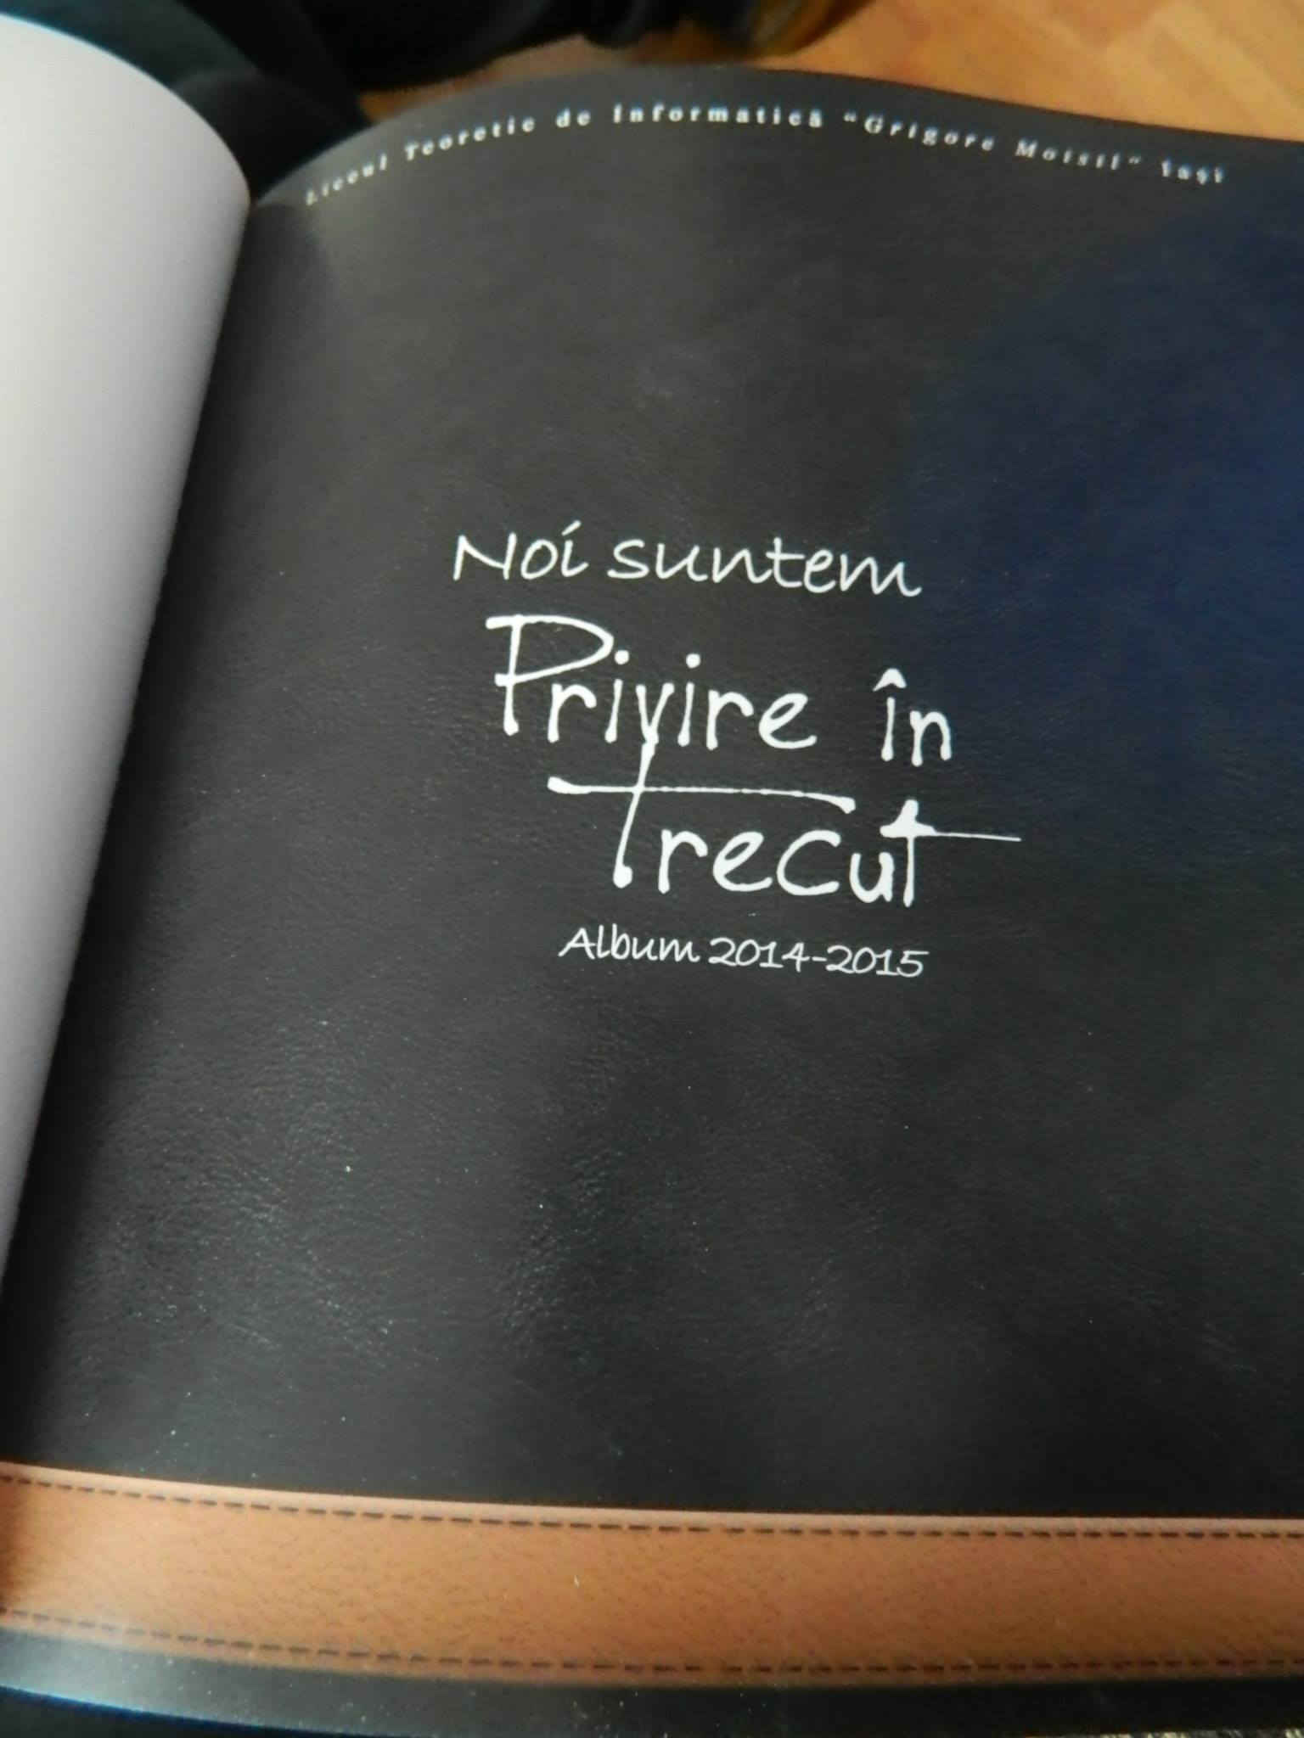

Slide 14
25 IANUARIE 2015
PIESA DE TEATRU „Sub semnul unirii”-
Teatru de umbre
Organizator: Cercul de Istorie „Privire în trecut”
Participanţi: Elevi şi părinţi (70 persoane)
Loc de desfăşurare: Amfiteatrul Liceului
Coordonator- Prof. Maria Rados

Slide 15
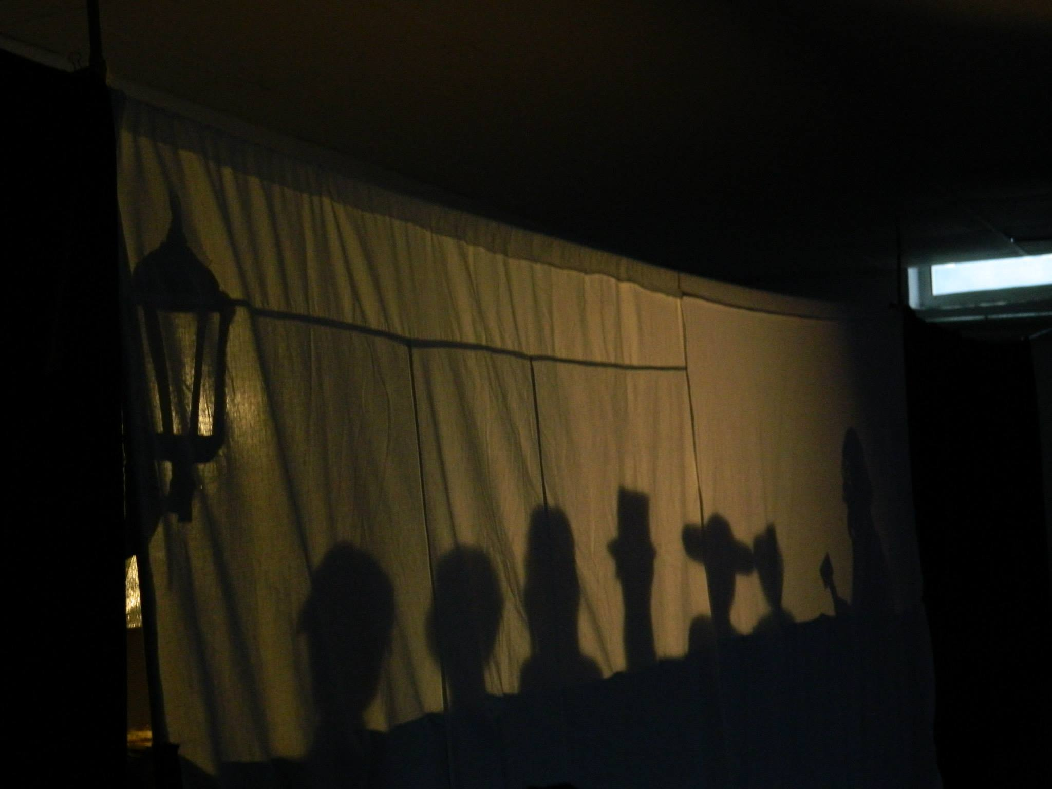

Slide 16
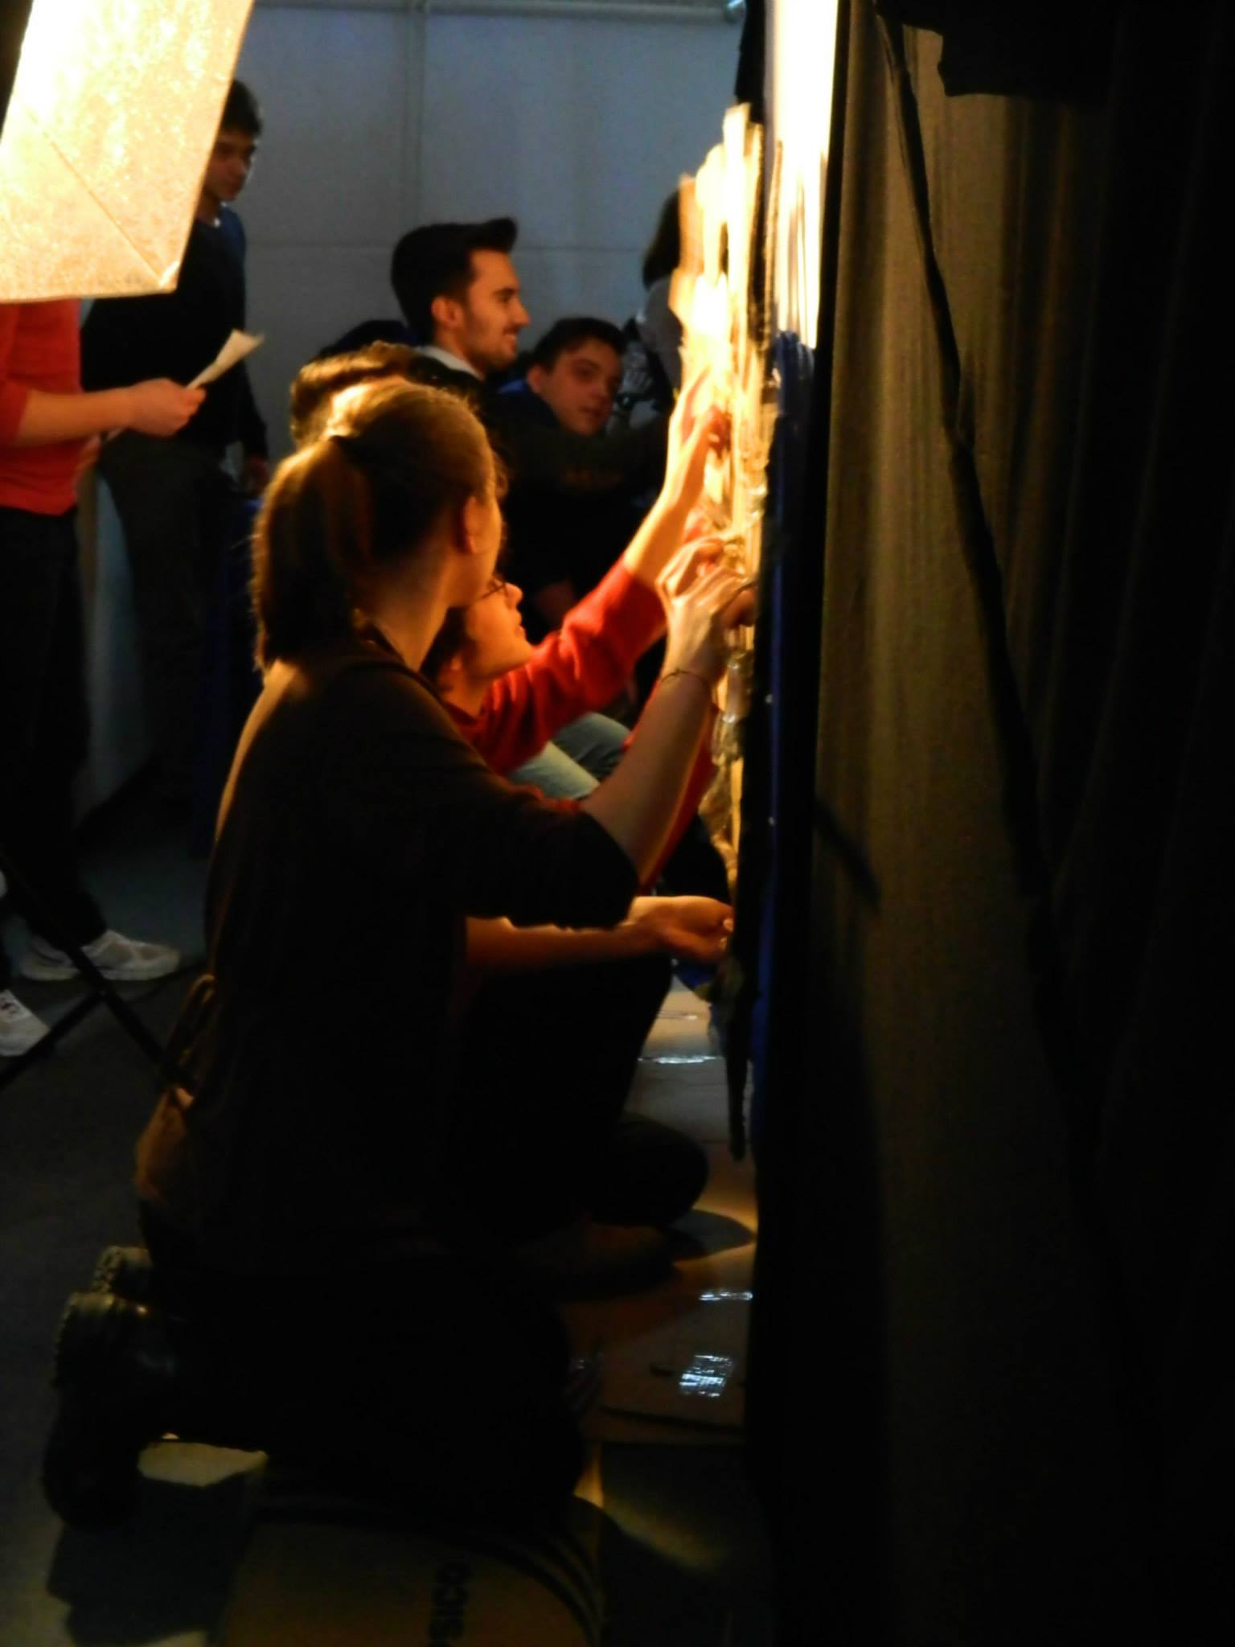

Slide 17
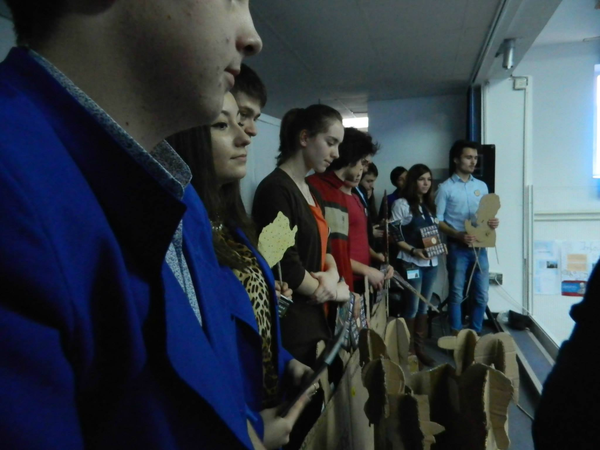

Slide 18
